Slide 1

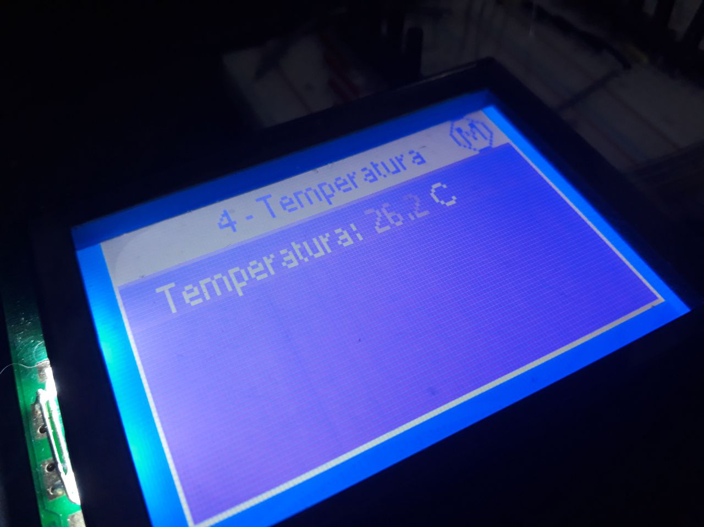

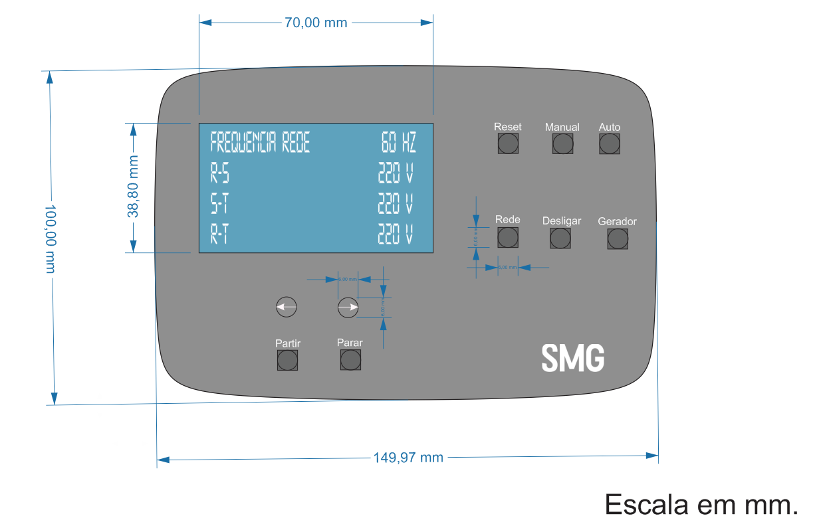
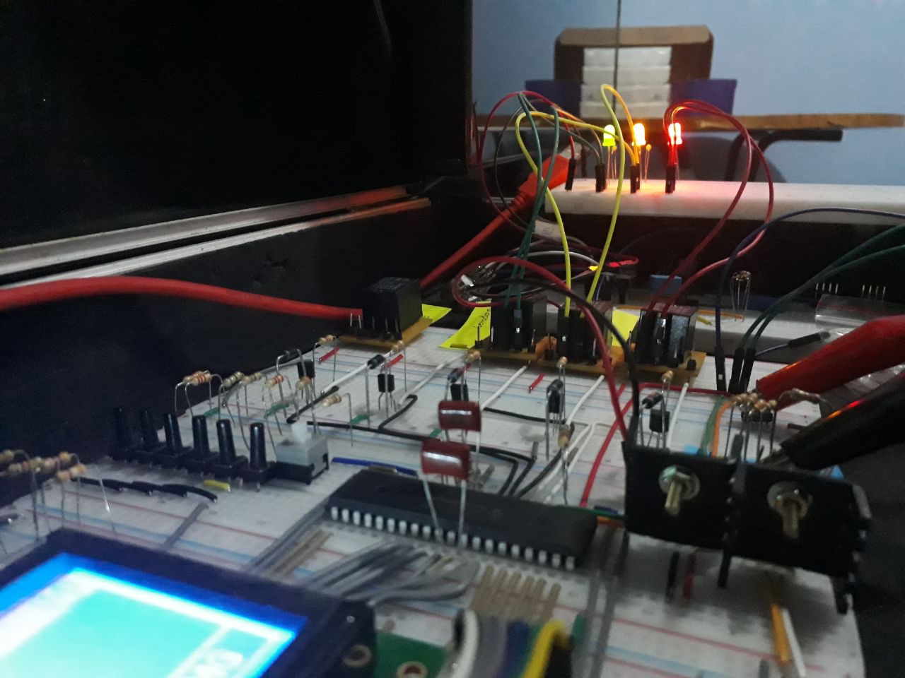
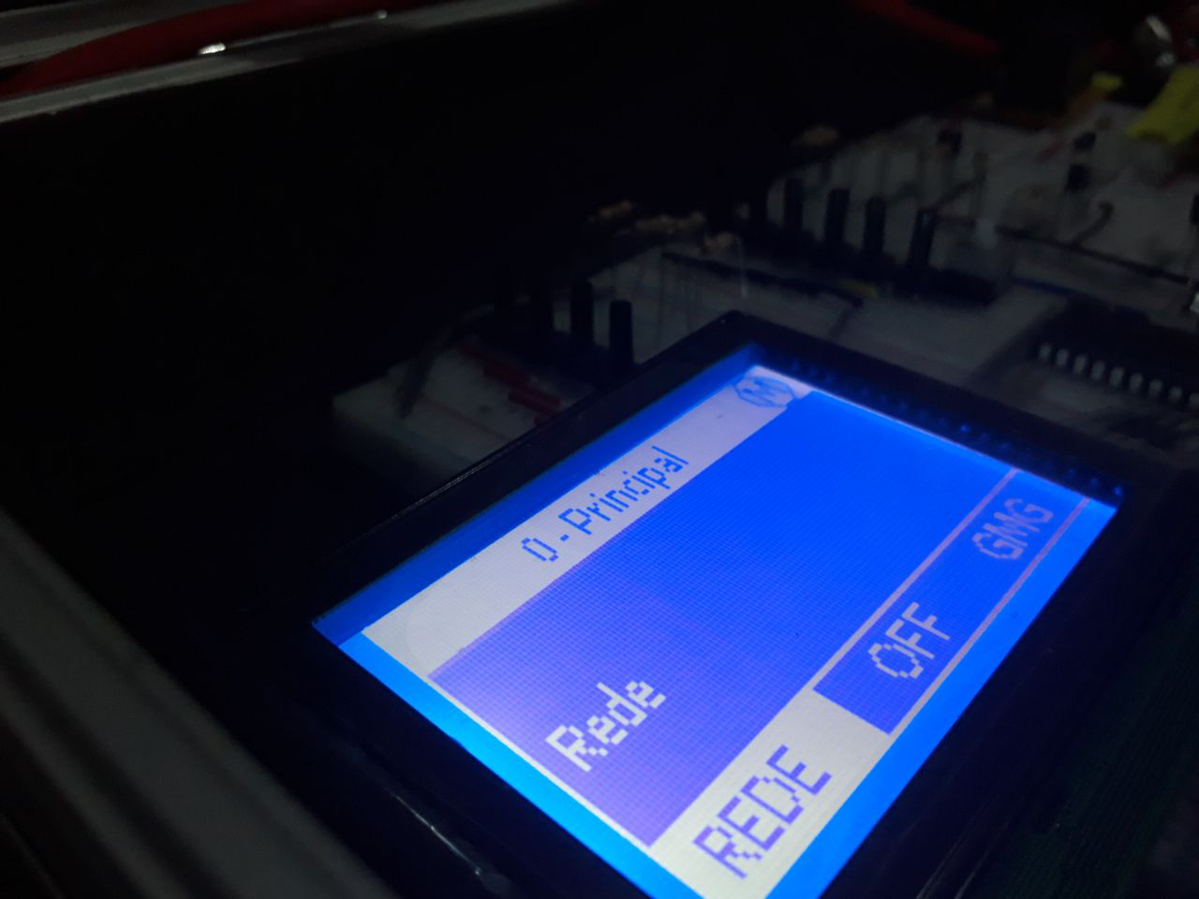
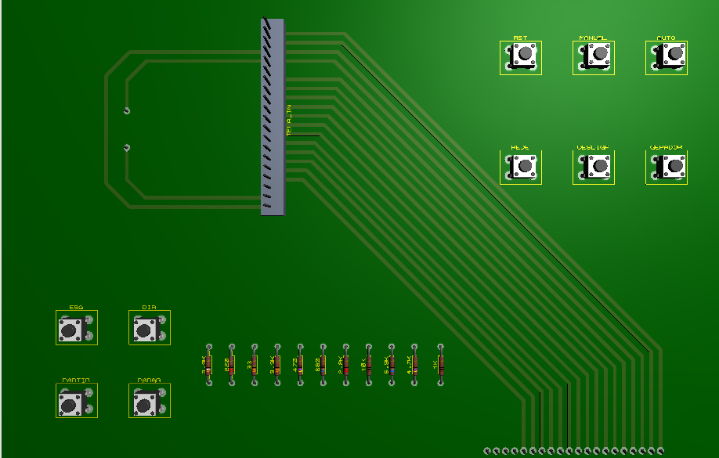
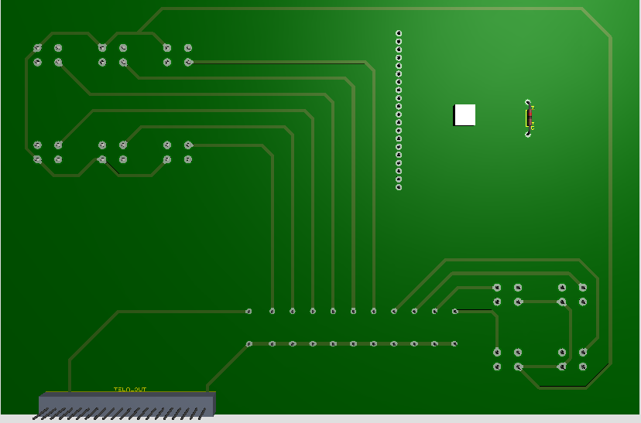
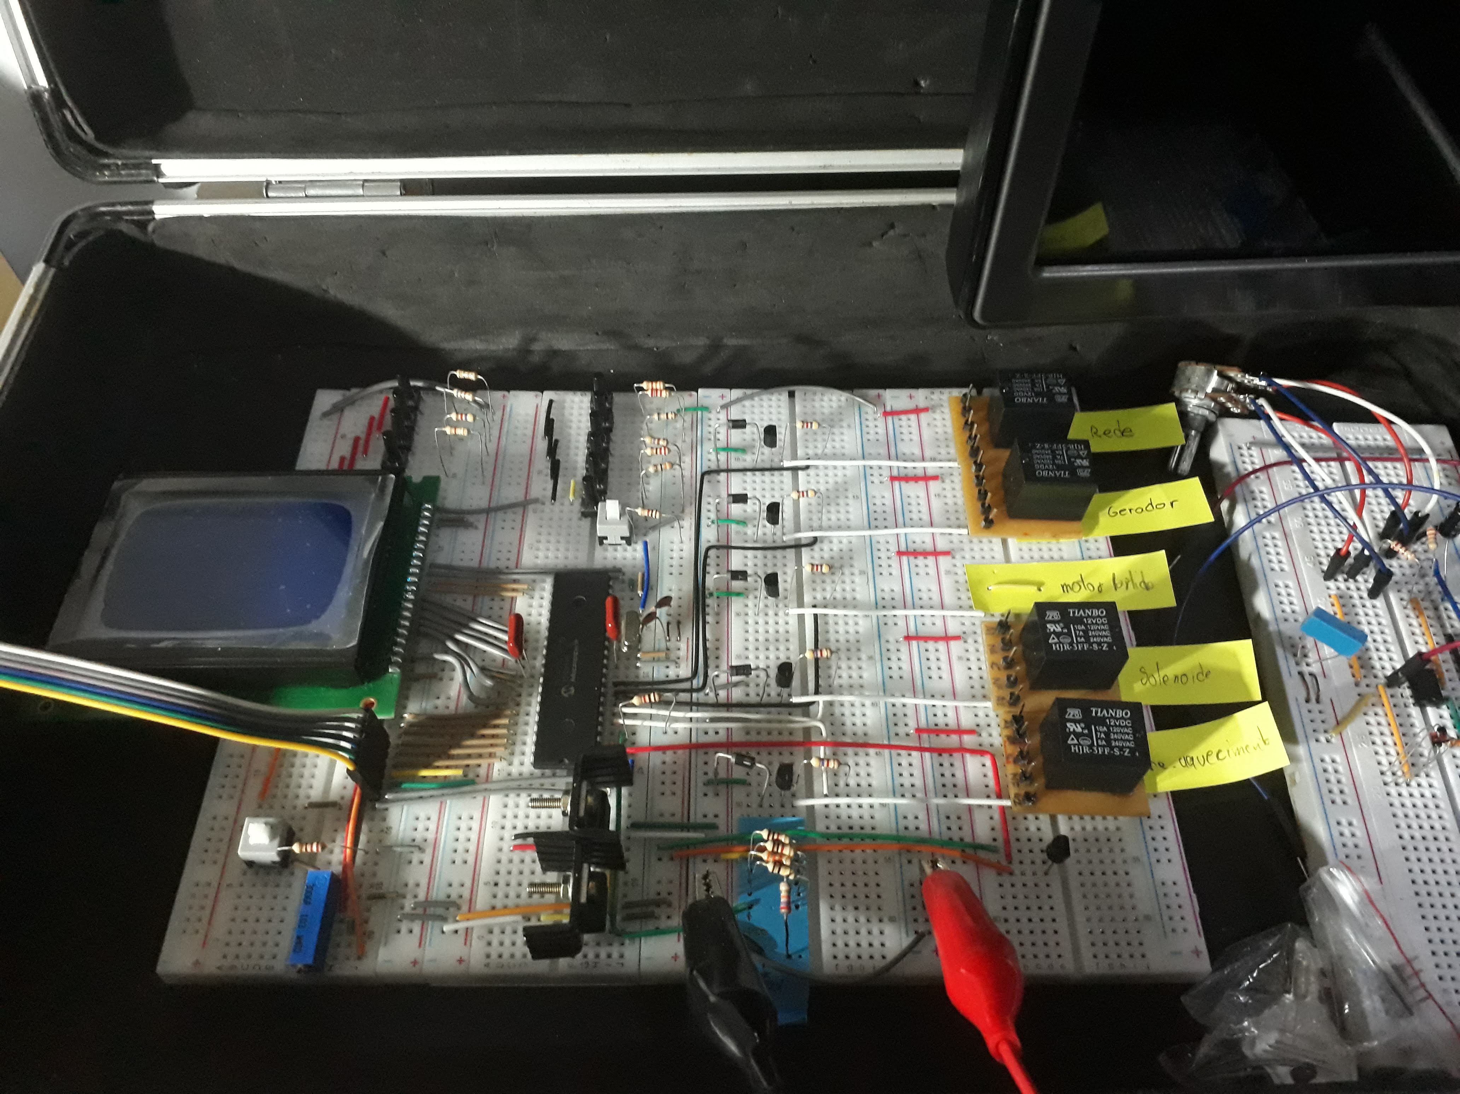

SMG – Sistema de Monitoramento de Geradores
Caio Pavan Lima, Guilherme Gil, Gustavo Vinícius, Khayo Vannucci e Lucas Barros.
Orientador: Marcos Plez.
INTRODUÇÃO
RESULTADOS
O módulo de controle e monitoramento de gerador torna viável a proteção para o gerador, o monitoramento a distância, histórico de eventos, alarmes e facilita também a manutenção preventiva.
Através de um circuito controlado por um PIC18F4550 (Imagem 1), o módulo será o responsável por monitorar sensores do grupo motor-gerador e controlar suas funções utilizando atuadores, enviando parâmetros e informações obtidas para o display (Imagem 2), automatizando o funcionamento do equipamento. Pode atuar em industrias, comércios e residências.
Imagem 3 – Display mostrando informação captada pelo sensor de temperatura.
Imagem 4 – Layout frontal do módulo.
Imagem 1 – Circuito microcontrolado do módulo.
Imagem 2 – Display mostrando informação do estado dos relés de rede e gerador.
Imagem 5 – Layout frontal do circuito do teclado e display
Imagem 6 – Layout traseiro do circuito do teclado e display
OBJETIVOS
Criar um módulo que atenda às necessidades do grupo motor-gerador.
Construir um circuito utilizando microcontrolador PIC18F4550.
Validar a construção e o funcionamento do módulo conforme as necessidades da indústria.
CONCLUSÃO/PARCIAL
Pode-se perceber que a programação está funcionando e atendendo o objetivo proposto.
Está sendo possível desenvolver e integrar o microcontrolador PIC para a confecção do projeto.
O grupo agora está analisando e se preparando para desenvolver a parte física e integrar todos os componentes para formar o módulo.
Imagem 7 – Circuito principal do módulo.
METODOLOGIA
Desenvolvimento de uma lista de atividades para direcionar e alcançar os objetivos dentro do projeto.
Pesquisas e obtenção de conhecimentos para aplicação ao projeto.
Primeiramente a programação do display e posteriormente os sensores.
Utilização da ferramenta GitHub para controle de versão do código fonte e gerenciamento de tarefas.
Desenvolvimento das PCIs do módulo para construção da parte física.
REFERÊNCIAS
1. PEREIRA CLAUDIO. Eng. José. MOTORES A DIESEL E GERADORES. 2011. Disponível em: <https://www.joseclaudio.eng.br/energia/diesel>. Acesso em: 22 jun. 2019.
2. PEREIRA CLAUDIO. Eng. José. GRUPOS GERADORES. 2011. Disponível em: <https://www.joseclaudio.eng.br/geradores/>. Acesso em: 23 jun. 2019.
3. ECCO ENGENHARIA. MODULO DE CONTROLE PARA GERADORES. 2018. Disponível em: <https://blog.eccoengenharia.com.br/modulo-de-controle-para-geradores/ >. Acesso em: 14 out. 2019.
Centro Paula Souza

